Slide 1


第3章 Vue基本语法
前端主流框架技术课程组

Slide 2
1
Vue实例
目录
2
Vue常用指令
3
Vue事件

Slide 3
学习目标
掌握Vue实例的创建方法
掌握Vue常用指令和Vue事件
熟练使用Vue指令和事件编写Vue程序

Slide 4

PART ONE
Vue实例

Slide 5
1.Vue实例-创建Vue实例
每个 Vue 应用都是通过用 Vue 函数创建一个新的 Vue 实例开始的。
Vue应用的创建很简单，通过构造函数Vue就可以创建一个Vue实例，代码如下：
<script>
var vm = new Vue({
//选项
})
</script>

Slide 6
1.Vue实例-创建Vue实例
表3-1 Vue实例选项
选项 | 说明
el | 根标签
data | Vue 实例的数据对象
components | 定义子组件
props | 接收来自父组件的数据
methods | 定义Vue实例中的方法
computed | 计算属性
filters | 过滤器
watch | 监听数据变化

Slide 7
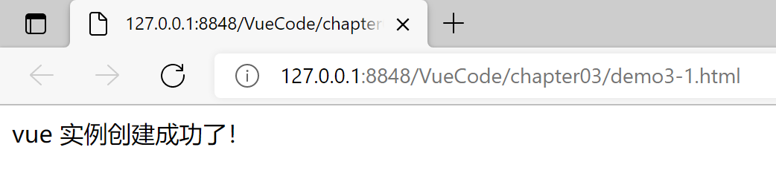
1.Vue实例-el根标签
在创建Vue实例时，必不可少的一个选项对象就是el，el表示唯一的根标签。
【例3.1.1】创建Vue根实例
<body>
<div id="app">{{msg}}</div>
</body>
<script>
var vm = new Vue({
el: '#app', //通过el来挂载div元素
data: {
msg: 'vue 实例创建成功了！'
}
})
</script>
在浏览器中，运行结果如下图所示：

Slide 8
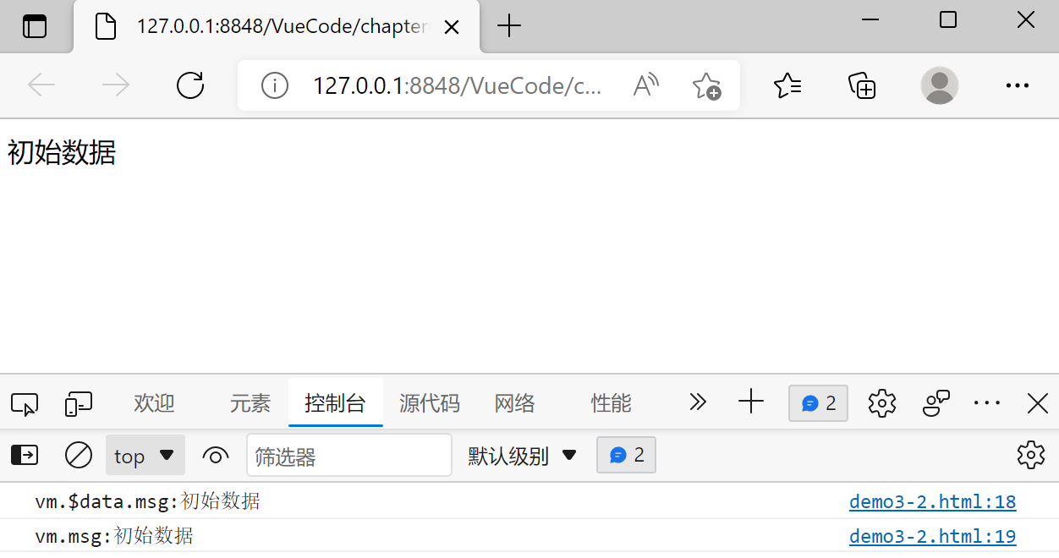
1.Vue实例-data初始数据
Vue实例的数据对象为data，Vue将 data 对象中的所有的属性加入到 Vue 的响应式系统中。
【例3.1.2】data初始数据
<body>
<div id="app">{{msg}}</div>
</body>
<script>
var vm = new Vue({
el: '#app',
data: {
msg: '初始数据'
}
})
console.log('vm.$data.msg:'+vm.$data.msg)
console.log('vm.msg:'+vm.msg)
</script>
在浏览器中，运行结果如下图所示：

Slide 9
PART TWO
Vue常用指令

Slide 10
2.Vue常用指令
表3-2 Vue内置指令
内置指令 | 说明
v-text | 插入文本内容
{{}} | 插入文本内容
v-html | 插入HTML内容
v-bind | 数据绑定
v-for | 列表渲染
v-if | 条件渲染
v-show | 显示和隐藏

Slide 11
2.Vue常用指令- v-text
v-text是在DOM元素内部插入文本内容，v-text会更新DOM元素中原本的内容。
【例3.2.1】v-text指令
<body>
<div id="app">
<p v-text="msg"></p>
</div>
</body>
<script>
var vm = new Vue({
el: '#app',
data: {
msg: 'Hello China!'
}
})
</script>
在浏览器中，运行结果如下图所示：

Slide 12
2.Vue常用指令- {{}}插值表达式
双大括号（Mustache 语法)“{{}}”也是在DOM元素内部插入新文本内容，{{ }}只会替换自己的这个占位符，不会把整个元素内容都更新。
【例3.2.2】{{}}插值表达式
<body>
<div id="app">
<p>{{msg}}</p>
</div>
</body>
<script>
var vm = new Vue({
el: '#app',
data: {
msg: 'Hello China!'
}
})
</script>
在浏览器中，运行结果如下图所示：

Slide 13
2.Vue常用指令- v-text和{{}}
【例3.2.3】v-text和{{}}插值表达式
<body>
<div id="app">
<p v-text="msg">123</p>
<p>{{msg}}123</p>
</div>
</body>
<script>
var vm = new Vue({
el: '#app',
data: {
msg: 'Hello China!'
}
})
</script>
在浏览器中，运行结果如下图所示：

Slide 14
2.Vue常用指令- v-html
v-html指令用于输出元素的html内容，如果数据中包含html标签，将html标签解析后再输出。
【例3.2.4】v-html指令
<body>
<div id="app">
<p v-html="msg"></p>
</div>
</body>
<script>
var vm = new Vue({
el: '#app',
data: {
msg: '<h1>Hello China!</h1>'
}
})
</script>
在浏览器中，运行结果如下图所示：

Slide 15
2.Vue常用指令- v-bind
在HTML中，绑定属性中的值应使用v-bind指令。
【例3.2.5】v-bind指令
<style>
.classA{color: red;}
</style>
<body>
<div id="app">
<div v-bind:class="{'classA': isRed }">我是v-bind指令，绑定class属性</div>
<div v-bind:style="{ fontSize: size + 'px' }">我是v-bind指令，绑定style属性</div>
</div>
</body>
<script>
var vm = new Vue({
el: '#app',
data: {
isRed : true,
size: 20
}
})
</script>
在浏览器中，运行结果如下图所示：

Slide 16
2.Vue常用指令- v-for
v-for实现页面列表的渲染，语法是item in items，items是源数据数组，item是元素别名。
【例3.2.6】v-for指令
<body>
<div id="app">
<ul>
<li v-for="(book,index) in books">{{index}} - {{book.title}}</li>
</ul>
</div>
</body>
<script>
var vm = new Vue({
el: '#app',
data: {
books: [
{ title: "Vue无难事" },
{ title: "VC++深入详解" },
{ title: "Servlet/JSP深入详解" }]
}
})
</script>
在浏览器中，运行结果如下图所示：

Slide 17
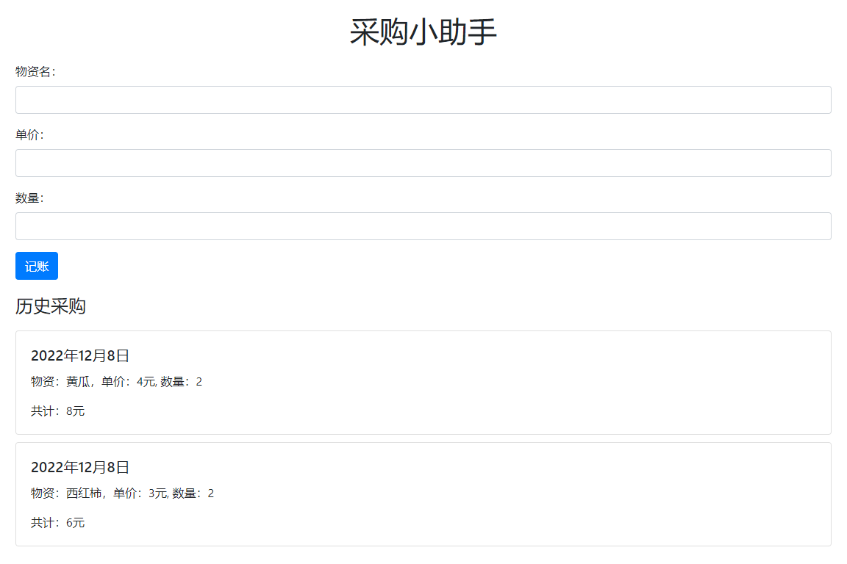
2.Vue常用指令- v-for
课堂练习
在第二章采购小助手代码基础上，利用v-for指令，将data选项中的数据初始化到界面中，生成两个历史采购数据，如右图所示。

Slide 18
2.Vue常用指令- v-if和v-show
v-if指令是根据表达式的值的属性来有条件地渲染元素，v-show指令可以实现与v-if同样的效果。
【例3.2.7】v-if和v-show指令
<body>
<div id="app">
<p v-if="show">第一段文字</p>
<p v-show="show">第二段文字</p>
</div>
</body>
<script>
var vm = new Vue({
el: '#app',
data: {
show: true
}
})
</script>

Slide 19
2.Vue常用指令- v-if和v-show
【例3.2.7】v-if和v-show指令
在浏览器中，运行结果:
显示效果
隐藏效果

Slide 20
PART THREE
Vue事件

Slide 21
3.Vue事件
在前端开发中，通常需要在DOM元素上绑定事件监，来完成与用户的交互行为。
事件监听
事件修饰符
按钮修饰符
事件监听的指令和用法
常用的事件修饰符
常用的按钮修饰符

Slide 22
3.Vue事件- v-on
v-on指令是用来绑定DOM事件监听的。
【例3.3.1】v-on指令
<body>
<div id="app">
<button v-on:click="getRandom">生成随机整数</button>
<div>生成的随机数是：{{count}}</div>
</div>
</body>
<script>
var vm = new Vue({
el: '#app',
data: {
count: 0
},
methods: {
getRandom: function(){
this.count = Math.floor(Math.random() * 10);
}
}
})
</script>
在浏览器中，运行结果如下图所示：

Slide 23
3.Vue事件- 事件修饰符
表3-3 Vue事件修饰符
事件修饰符 | 说明
.stop | 阻止冒泡
.prevent | 阻止默认事件
.capture | 阻止捕获
.self | 只监听触发该元素的事件
.once | 只触发一次
.left | 左键事件
.right | 右键事件
.middle | 中间滚轮事件

Slide 24
3.Vue事件- 事件修饰符
.stop修饰符阻止单击事件继续传播，即阻止事件冒泡行为。
【例3.3.2】.stop修饰符
接左面：
<style>
.rect {display: flex;width: 400px;height: 200px;background-color: #e45757;}
.blue {width: 100px;height: 100px;background: blue;}
.yellow {width: 100px;height: 100px;background: yellow;}
</style>
<body>
<div id="app">
<div class="rect" v-on:click="alertRed">
<div class="blue" v-on:click="alertBlue">我是蓝色区域</div>
<div class="yellow" v-on:click.stop="alertYellow">我是黄色区域</div>
</div>
</div>
</body>
<script>
var vm = new Vue({
el: '#app',
data: {}，
methods: {
alertBlue: function () {
console.log("blue");
},
alertYellow: function () {
console.log("yellow");
},
alertRed: function () {
console.log("red");
}
}
})
</script>

Slide 25
3.Vue事件- 事件修饰符
【例3..3.2】.stop修饰符
在浏览器中，运行结果:
事件冒泡
阻止事件冒泡

Slide 26
3.Vue事件- 事件修饰符
对某些DOM元素进行某种操作时，会出现一些默认行为，.prevent能够阻止事件默认行为。
【例3..3.3】.prevent修饰符
<style> .block{display: inline-block;border: 1px solid;}</style>
<body>
<div id="app">
<div class="block">不阻止默认行为</div>
<div class="block" v-on:contextmenu.prevent="rightClick">阻止默认行为</div>
</div>
</body>
<script>
var vm = new Vue({
el: '#app',
data: {},
methods: {
rightClick: function () {
alert("do something");
}
}
})
</script>

Slide 27
3.Vue事件- 事件修饰符
【例3..3.3】.prevent修饰符
在浏览器中，运行结果如下图所示：
默认事件行为
阻止事件默认行为

Slide 28
3.Vue事件- 事件修饰符
.self修饰符只监听触发该DOM元素的本身事件。
【例3..3.4】.self修饰符
<style>
.rect {display: flex;width: 400px;height: 200px;background-color: #e45757;}
.blue {width: 100px;height: 100px;background: blue;}
</style>
<body>
<div id="app">
<div class="rect" v-on:click.self="alertRed">
<div class="blue" v-on:click="alertBlue">我是蓝色区域</div>
</div>
</div>
</body>
<script>
var vm = new Vue({
el: '#app',
data: {},
接左边：
methods: {
alertBlue: function () {
console.log("blue");
},
alertRed: function () {
console.log("red");
}
}
})
</script>

Slide 29
3.Vue事件- 事件修饰符
【例3.3.4】.self修饰符
在浏览器中，运行结果如下图所示：

Slide 30
3.Vue事件- 事件修饰符
.once修饰符，页面加载后只触发一次，可用于阻止事件多次触发行为。
【例3.3.5】.once修饰符
<body>
<div id="app">
<button v-on:click.once="clickBtn">只触发一次</button>
</div>
</body>
<script>
var vm = new Vue({
el: '#app',
data: {},
methods: {
clickBtn: function(){
console.log('按钮被点击');
}
}
})
</script>
在浏览器中，运行结果如下图所示：

Slide 31
3.Vue事件- 按键修饰符
表3-4 Vue常用按钮修饰符
按键修饰符 | 按键修饰符
.stop | .tab
.delete | .esc
.space | .up
.down | .left
.right | .ctrl
.alt | .shift
.meta

Slide 32
3.Vue事件- 按键修饰符
【例3.3.6】.enter按键修饰符
<body>
<div id="app">
<input type="text" v-on:keyup.enter="submitBtn">
</div>
</body>
<script>
var vm = new Vue({
el: '#app',
data: {},
methods: {
submitBtn: function(){
console.log('点击表单')
}
}
})
</script>
在浏览器中，运行结果如下图所示：

Slide 33
本章小结
本章首先介绍了Vue实例，从创建Vue实例到data初始数据，讲述了创建一个Vue实例对象需要的基本要素。其次介绍了Vue常用内置指令的使用方法及相关注意事项。最后介绍了Vue事件，包括v-on事件以及常用的事件修饰符和按键修饰符，并举例进行里具体讲解。
重点掌握data数据，常用指令，v-on事件绑定以及常用的事件修饰符。

Slide 34
THANK YOU!

